Slide 1
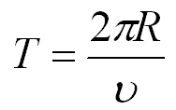
1.РАЗМИНКА
Допиши формулу

Slide 3
Разгадайте, зашифрованные в ребусах, слова по физике

Slide 8
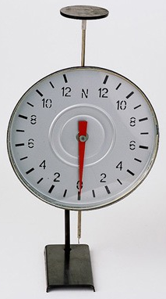
Составьте из букв слова динамометр
слова – существительные связанные с физикой!

Slide 9
2.КОНКУРС ЗНАТОКОВ ФИЗИКИ

Slide 10
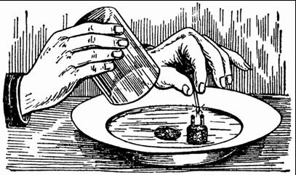
3.ЗАНИМАТЕЛЬНЫЕ ОПЫТЫ

Slide 11
Поздравляем победителей!

